Slide 1
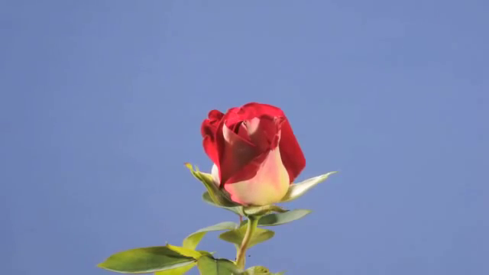

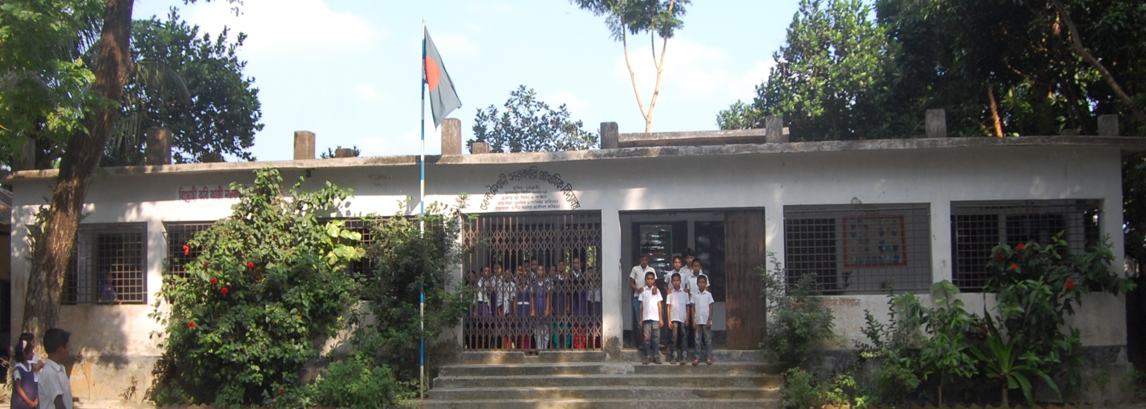


Slide 2
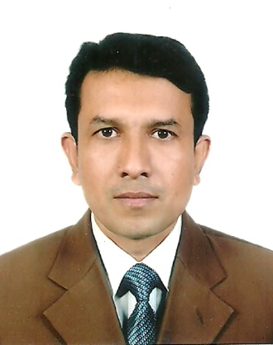
সহযোগিতায়
মোঃ জাকির হোসেন
সহকারি শিক্ষক
মৈশাদী সরকারি প্রাথমিক বিদ্যালয়
মৈশাদী, চাঁদপুর।
01712-178072
Email: b.m.jakir@gmail.com

Slide 3

শ্রেণি - দ্বিতীয়
বিষয় - গণিত
অধ্যায়- ৬
পাঠ - ভাগ
পাঠ্যাংশঃ ভাগের ধারণা

Slide 4
শিখনফলঃ
১৩-১-১ উপকরণ ব্যবহার করে ভাগ
করতে পারবে।
১৩-২-১ গুণের নামতা ব্যবহার
করে ভাগ করতে পারবে।

Slide 5

আজকের পাঠঃ ভাগ
১২টি বিস্কুট আছে। যদি ৩ জনকে সমানভাবে ভাগ করে দেওয়া হয়, তবে একজনে কয়টি করে বিস্কুট পাবে?

Slide 6
১ম জন
২ জন
৩য় জন
............................................................................................................
প্রত্যেকে ১ টি
............................................................................................................
প্রত্যেকে ২ টি
...................................................................................................................................................
..................................................................
...................................................................
প্রত্যেকে ৩ টি
.................................................................
..................................................................
.............................................................................................................
প্রত্যেকে ৪ টি
...............................................................................................................

Slide 7

টি বিস্কুট তিন জনকে সমানভাবে ভাগ করে দিলে একজন পাবে
টি বিস্কুট ।
বারো
ভাগ
তিন
সমান
চার
৩
=
১২
৪
বস্তু
প্রত্যেক দলে বিস্কুটের সংখ্যা
কারণ ভাগ হচ্ছে গুণের বিপরীত।
দল

Slide 8
৬টি বিস্কুট ৩ জনকে সমানভাবে ভাগ করে দিলে , একজন কয়টি বিস্কুট পাবে ?
১ম জন
২য় জন
৩য় জন
১
প্রত্যেকে ...... টী
২
প্রত্যেকে ...... টী

Slide 9

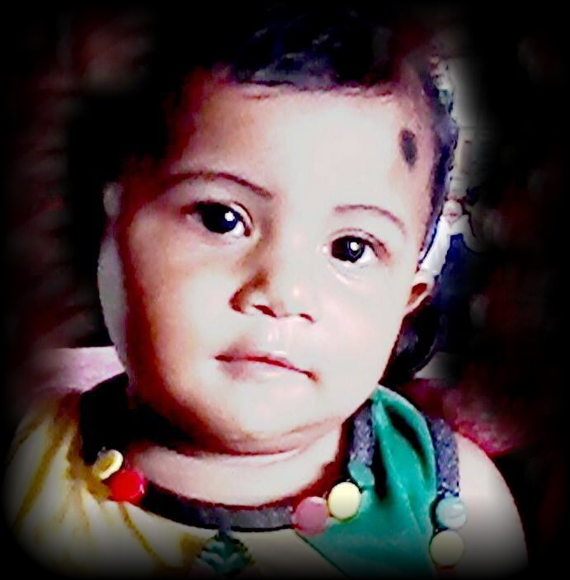
ধন্যবাদ সবাইকে
ধন্যবাদ সবাইকে

